Slide 1


Урок по музыке для 7 класса
«В МУЗЫКАЛЬНОМ ТЕАТРЕ
БАЛЕТ»
Учитель музыки:
Бахарева Анастасия Павловна

Slide 2
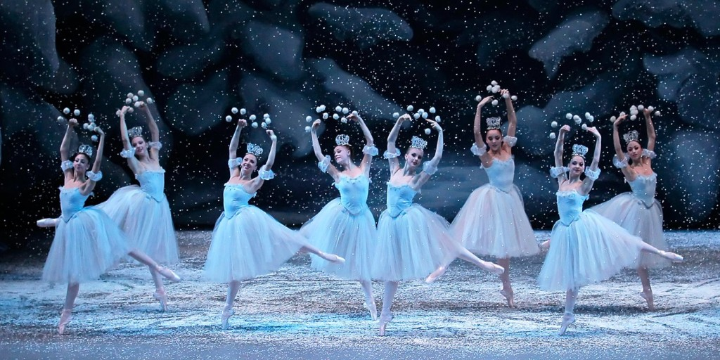
Балет (франц. ballet- танцую) – вид музыкально - театрального искусства, содержание которого выражается в образах хореографии. Это синтетический вид искусства, включающий в себя драматургию, музыку, хореографии, изобразительное искусство. Эти виды искусств не существуют сами по себе, они подчинены хореографии. Балет – высшая форма хореографии.

Slide 3
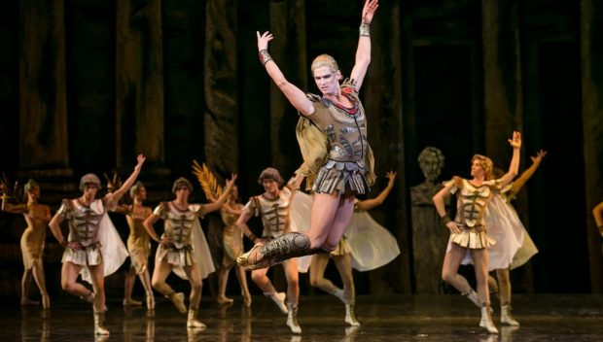
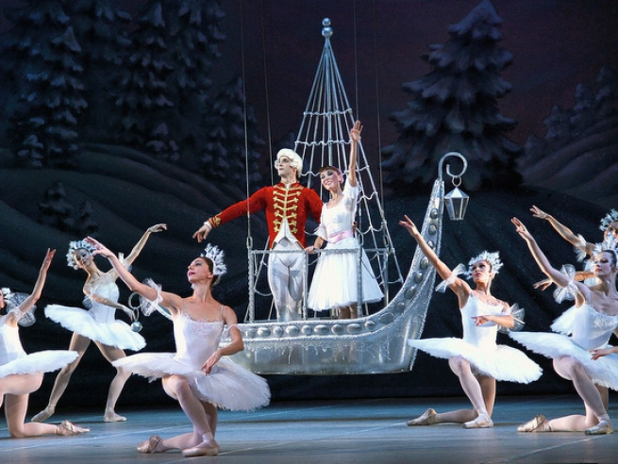
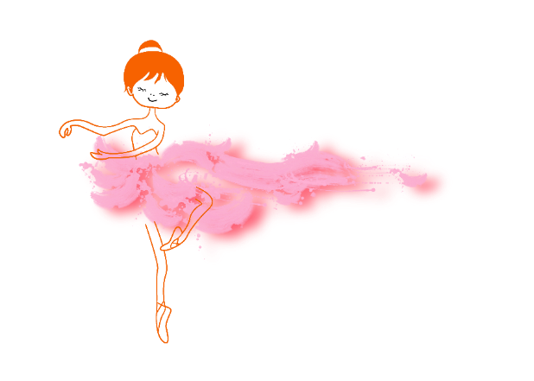
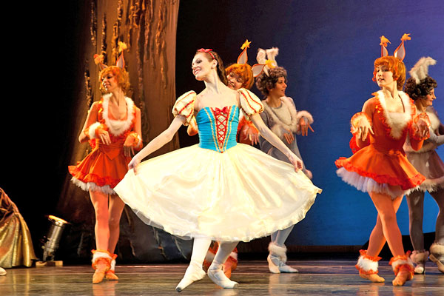
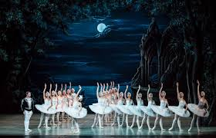
По тематике балеты бывают разные:
лирический,
эпические
драматические
лирико-драматические
эпико-драматические
балет-поэма
балет-сказка
опера-балет.

Slide 4

Либретто - основа балетного спектакля. Либретто основывается на литературном произведении и пишется с учетом хореографического и музыкального воплощения идеи. Обычно сценарии пишут балетные драматурги, но автором может быть композитор, балетмейстер, художник или артист.

Slide 5
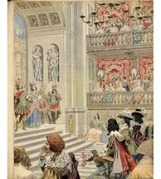
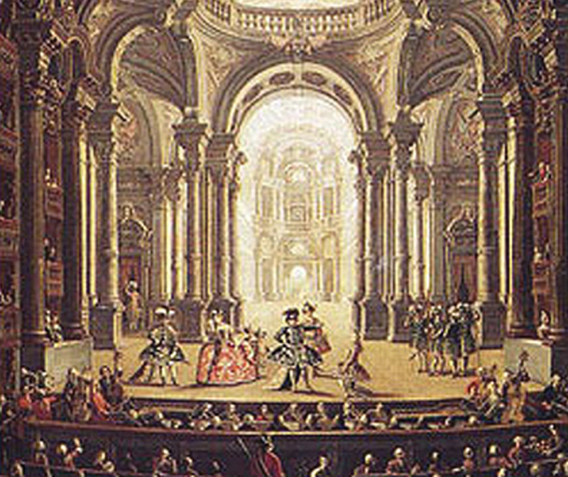
Балет возник в эпоху Возрождения в XIV-XV вв. в Италии. В это время начинают различать бытовые танцы как часть уклада жизни , предназначенные для развлечения, и сценические танцы.

Slide 6
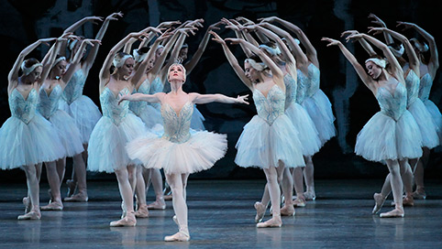
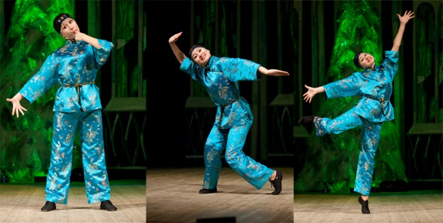
Основными видами танца в балете являются классический танец и характерный танец. Немаловажную роль здесь играет пантомима, с помощью которой актёры передают чувства героев, их «разговор» между собой, суть происходящего.
Классический танец
Характерный танец

Slide 7
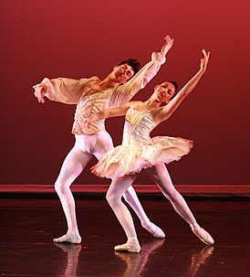
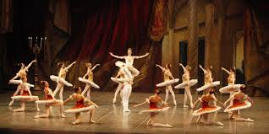
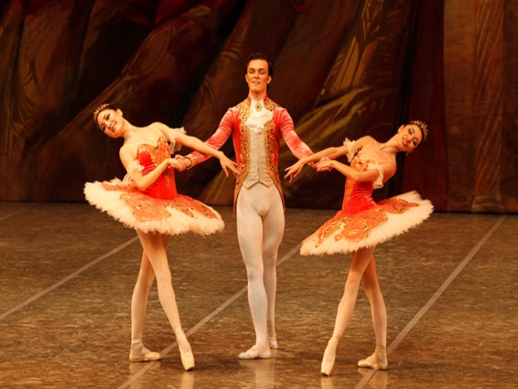
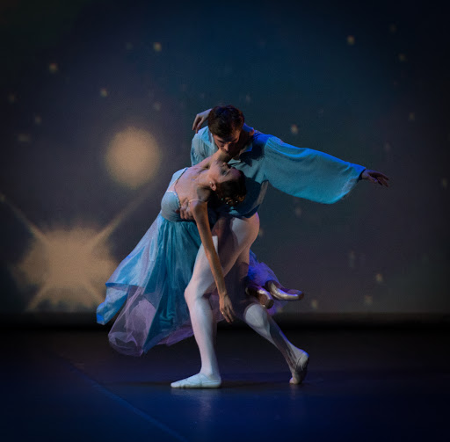
Балетные спектакли
Па-де-де (танец вдвоем)
Па-де-труа (танец втроем)
Гран-па (большой танец)
Адажио (медленный лирический танец главных героев).

Slide 8
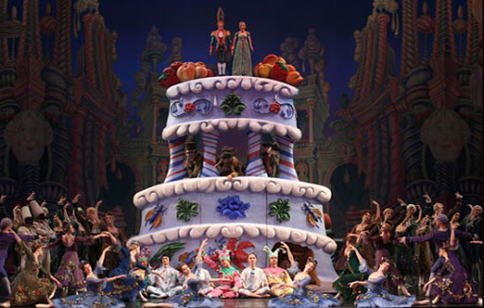
Костюмы показывают особенность персонажей, подчёркивают историческую эпоху.
Декорации на сцене характеризуют среду и эмоциональную атмосферу действия.
В спектакле должно быть достигнуто единство костюмов, декораций и освещения.

Slide 9
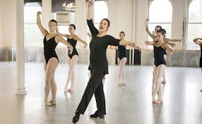
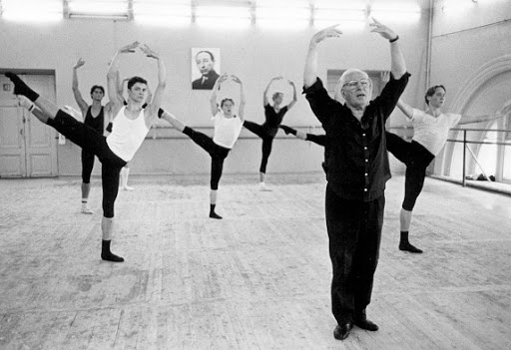
Балетмейстер (от нем. – Balletmeister) – режиссер балетного спектакля, он разрабатывает общую драматургию спектакля, продумывает «рисунок» танца, жесты и пластические решения образов.

Slide 10
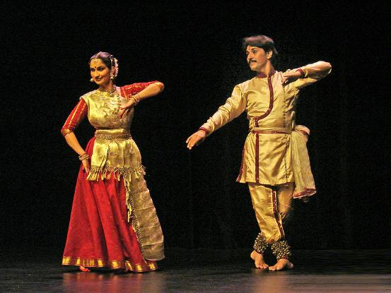
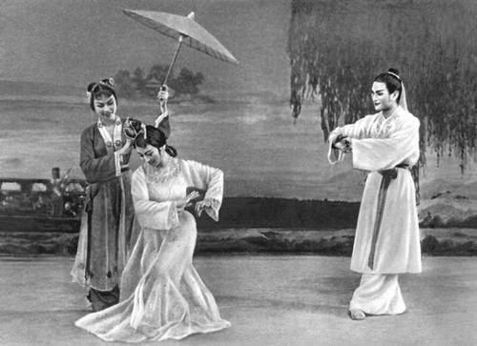
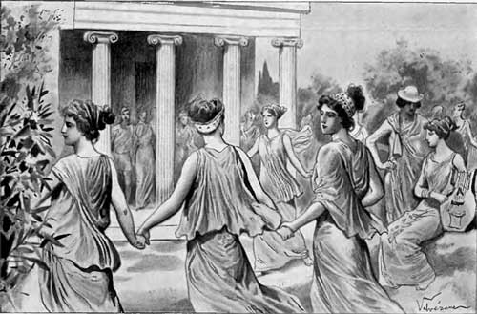
Традиции танца развивались в Китае
В Индии
В Древней Греции

Slide 11
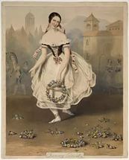
Придворный балет
Балет зародился в конце XV века в Италии, где князья нанимали профессиональных мастеров танца для постановки пышных зрелищ, чтобы произвести впечатление на знатных гостей.
Помимо элементов драмы, эти представления включали величавые танцы, шествия в исполнении придворных дам и кавалеров.
Став супругой французского короля, итальянка Екатерина Медичи привезла во Францию и моду на диковинные балеты.

Slide 12
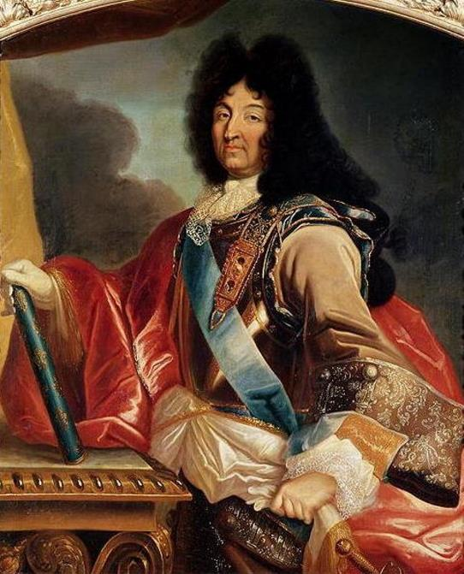
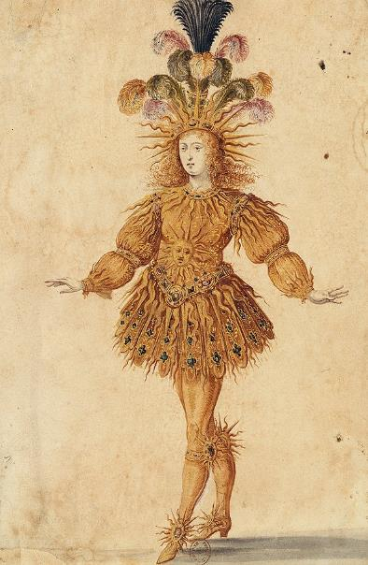
Популярность придворных балетов клонилось к закату, когда 1643 г.
На французский престол взошёл Людовик XIV.
Новый король не только возродил угасающую традицию, но и принимал живое участие: в спектаклях, пока не слишком растолстел для танцев.
Даже его льстивое прозвище пришло из балета «Ballet de la nuit», где он выступил в роли Короля-Солнца

Slide 13
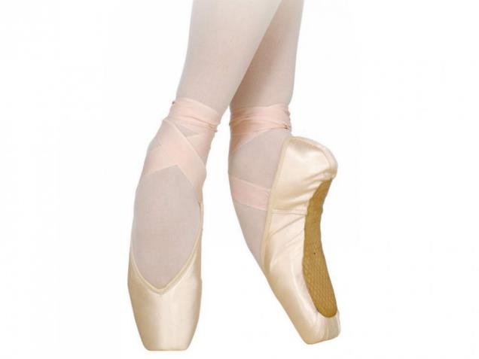
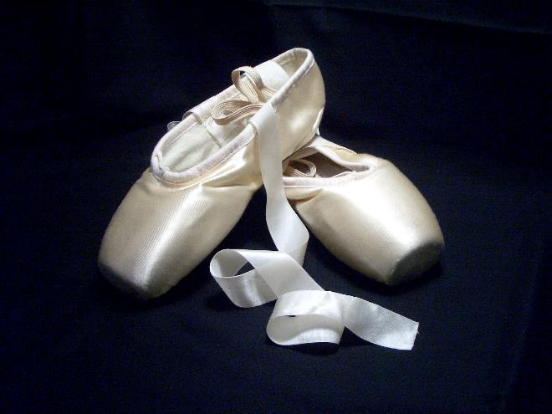
Романтический балет
В начале XIX века все виды искусства, в том числе и балет, оказались под мощным влиянием романтизма, как художественного течения. Возродился интерес к фольклору и фантазии.
Ярким проявлением романтизма в балете стали спектакли «Сильфида» и «Жизель».
Примерно тогда же балерины начали танцевать на кончиках пальцев – стали на ПУАНТЫ.

Slide 14
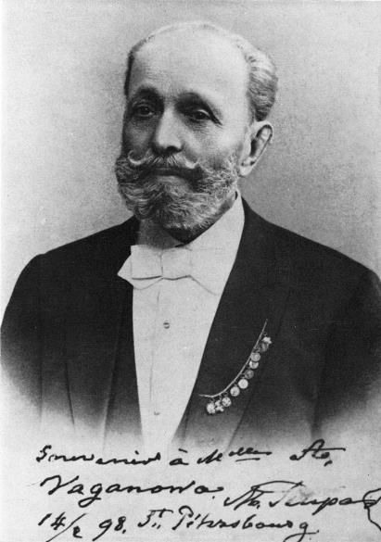
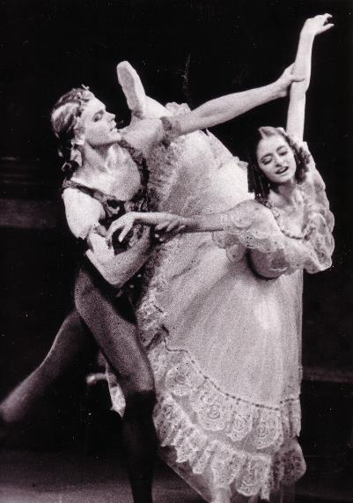
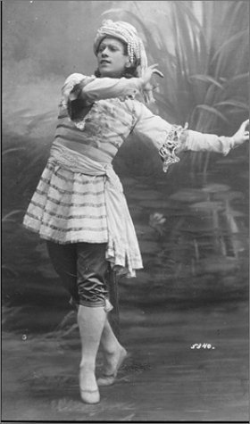
Классический балет
1847 г. Французский танцовщик Мариус Петипа был приглашён ведущим солистом в балетную труппу Санкт-Петербургского театра. К тому времени он успел поставить несколько балетов в Западной Европе, но только в 1862 году осуществил первую балетную постановку в России – «Дочь фараона». Дебют оказался настолько успешным, что ему тот час же предложили должность балетмейстера, на которой он достойно прослужил 40 лет.

Slide 15
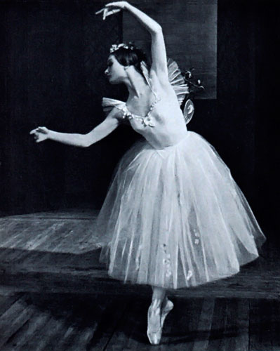
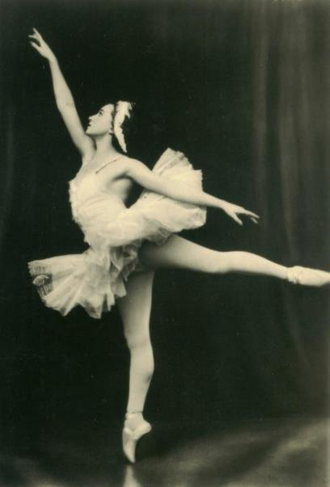
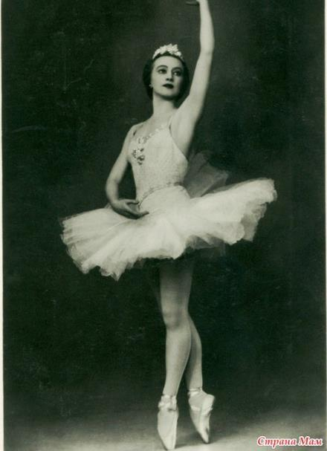
Балет в России
Первый балетный спектакль в России состоялся 8 февраля 1673 г.
При дворе царя Алексея Михайловича в подмосковном селе Приображенское. Национальное своеобразие русского балета начало формироваться в начале XIX века благодаря деятельности французского балетмейстера Ш.Дидло. Дидло усиливает роль кордебалета, утверждает приоритет женского танца.

Slide 16
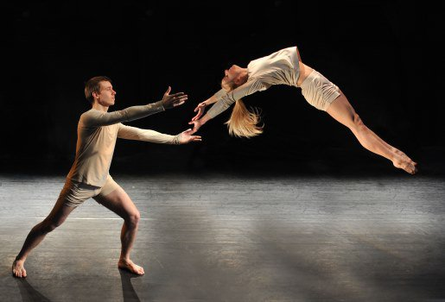
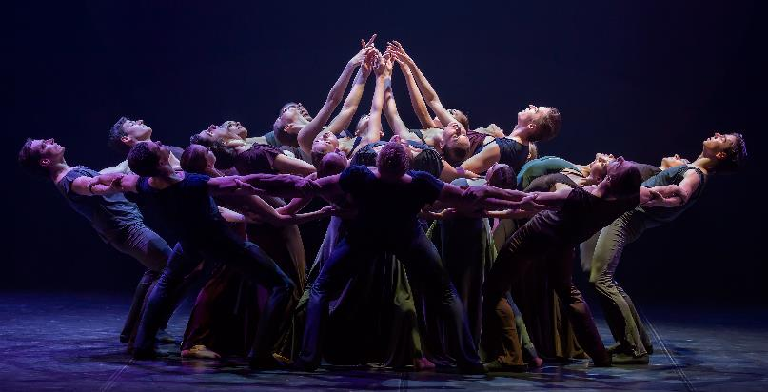
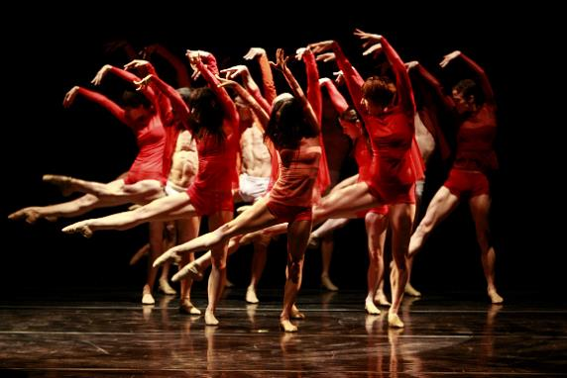
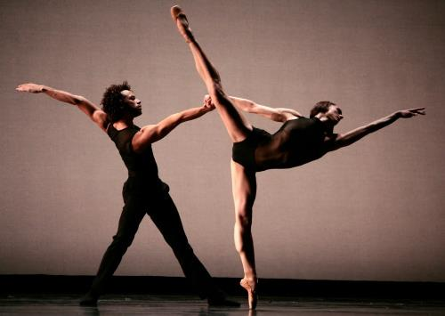
Современный балетный спектакль во много отличается от классического. Он может включать в себя ритмопластические танцы, пантомиму, элементы акробатики, светозвуковые эффекты, оригинальные декорации и костюмы. Этого требует новый музыкальный язык современного балета.

Slide 17
Домашнее задание
Запишите в тетрадь все новые термины.
Напишите в тетради примеры самых знаменитых классических и романтических балетов. (не меньше пяти)
Напишите имена русских балерин и танцовщиков, которые известны во всем мире (не меньше пяти)

